Slide 1


5. V zaměstnání
Pavlína Pellešová

Slide 2
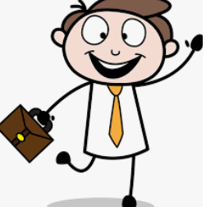
Ucházíme se o zaměstnání
první uplatnění se na trhu práce zásadním životním okamžikem.
úspěšné zahájení pracovní dráhy je přitom ovlivněno mnoha aspekty:
  aktuální situací na trhu práce,
  získanými znalostmi a dovednostmi,
  perspektivností absolvovaného oboru,
  zájmem zaměstnavatelů,
  strategiemi hledání prvního zaměstnání:
    formální způsob (úřady práce, inzeráty v novinách, internet, personální agentury) a
    neformální způsob (absolventi nacházejí práci za pomocí příbuzných a stále více prostřednictvím svých sociálních sítí)

Slide 3

Chování v zaměstnání
Jak si usnadnit vstup do zaměstnání:
přizpůsobit oblečení pracovnímu místu,
nezapomenout na zásady slušného chování,
nebát se zeptat zkušenějších kolegů,
vyvarovat se unáhlených soudů a rozhodnutí,
neprosazovat za každou cenu hned na začátku svůj názor.

Slide 4

Ucházíme se o zaměstnání
uchazeč by měl chápat jako své dočasné zaměstnání,
uchazeč prodává svou kvalifikaci, své znalosti, dovednosti a schopnosti.
kde hledat rady, informace o pracovních místech?
  stávající či bývalí spolužáci a kolegové a jejich osobní zkušenost.
  webové stránky jednotlivých firem.
  podat přihlášku do zahraničí, pak můžete očekávat, že mezinárodní firmy většinou mívají podobné, či dokonce zcela shodné náborové strategie i v rámci regionu a na celosvětové úrovni,
  Fy pořádá dny otevřených dveří,
  denní tisk a další média,
  pracovní veletrhy.

Slide 5
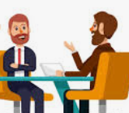
Přijímací pohovor
Zaměstnavatele zajímají tři věci:
kvalifikace a dovednosti,
zkušenosti a profesionální minulost,
osobnost charakter.
Co se u přijímacího pohovoru očekává, prezentuje jobs.cz29 :
  včasný příchod,
  základní znalosti o firmě,
  vhodné oblečení,
  jak se obléct na pracovní pohovor – až o 12 % vyšší nástupní plat si podle průzkumů dokáže vyjednat člověk, který na pohovor přijde jako profesionál v hezkém a padnoucím oblečení,
  slušné vychování.
https://www.ceskatelevize.cz/porady/1124997157-etiketa/204522161300010-etiketa-prijimaci-pohovor/

Slide 6
Přijímací pohovor - oblečení
Žena
Jednobarevný, tmavý, střízlivý kostým,
barevně sladěná halenka,
klasické lodičky na středně vysokém podpatku
konzervativní a kreativní oblečení,
celkový obraz dotváří účes od kadeřníka, nenápadné šperky, punčochy v tělové barvě, decentní líčení, perfektně upravené ruce a nehty.

Slide 7
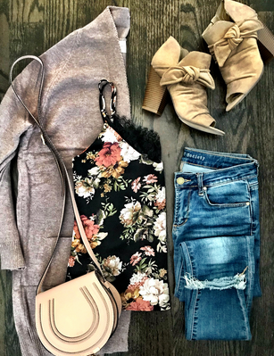
Co by ženy nikdy neměly nosit na pohovor
krátké minisukně,
džíny,
hluboké výstřihy,
sandály, tenisky, žabky,
kšiltovky nebo jiné pokrývky hlavy;
nedoporučuje se výrazné líčení, křiklavá rtěnka.
opatrně i s množstvím parfému, který může působit vtíravě, či dokonce vyvolat alergickou reakci - nejlépe je zvolit lehké a nevtíravé vůně.
nedoporučuje se křiklavá kabelka anebo velká cestovní taška.
radíme vyhýbat se příliš mohutným a nápadným šperkům, sáhněte spíše po decentní.
https://www.grafton.cz/pro-uchazece/karierni-zona/rady-a-tipy/vyber-damskeho-obleceni-na-pracovni-pohovor

Slide 8
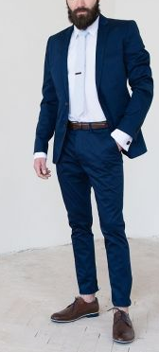
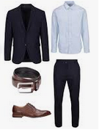
Přijímací pohovor - oblečení
Muž
tmavý oblek konzervativního střihu,
světlá košile s dlouhým rukávem,
tmavé, perfektně vyčištěné boty, upravené vlasy,
dokonale oholené tváře,
čisté ruce s upravenými nehty a
třeba klasické, náramkové hodinky

Slide 9
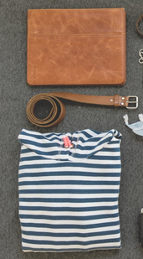
Co by si muži na pohovor nikdy brát neměli
Sandále, tenisky, žabky.
Výrazně barevné kravaty s dětinskými vzory.
Rifle, šortky, kalhoty na volný čas.
„Trendy“ a barevná trička.
https://www.grafton.cz/pro-uchazece/karierni-zona/rady-a-tipy/barva-obleceni-na-pohovor

Slide 10
Chování v zaměstnání
o kariérním růstu rozhoduje - co umí, jak vypadá a jak se člověk chová.
chovat podle společenských pravidel - snadněji získat pověst skvělého profesionála
JAK SPRÁVNĚ ZDRAVIT
jako první zdravit podřízení šéfa,
zdraví muž ženu a mladší staršího,
první zdraví ten, kdo vejde do místnosti, musí vyndat ruce z kapes.
zdravte nahlas a zřetelně a podívejte se do očí a usmějte se.
v open space asi nemá smysl zdravit hned ve dveřích, stejně vás nikdo neuslyší. Pak zdravíte ty, které potkáváte, za nimiž jdete¨.
Nikdy ale neuděláte chybu, pozdravíte-li vždy první, bez ohledu na vaši společenskou významnost. První zdraví ten, kdo je zdvořilejší.
https://www.ceskatelevize.cz/porady/1124997157-etiketa/203522165250004-etiketa-zdraveni/

Slide 11



Podání ruky
Stisk ruky - pevný a trvá nejdéle vteřinu,
Ne přemíra síly.
První podává ruku šéf nebo žena.
doprovoďte úsměvem a pohledem do očí.
ruce ve skupince se podávají - nikdy ne "do kříže„,
muž při podání ruky vždy stojí.
ruce se totiž nepodávají přes překážku, třeba přes pracovní stůl. Jinak se zdraví jen slovy při příchodu a odchodu.

Slide 12
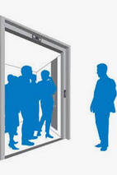

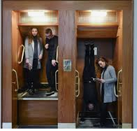
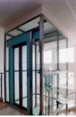
Jízda výtahem má svá pravidla
při vstupu do výtahu – stejně jako do dveří – dávejte přednost společensky významnějším lidem
čekejte, než osoby uvnitř výtahu vystoupí,
výtah je stísněným prostředím, kde je narušen psychický "ochranný obal" člověka, nedívejte se cizím lidem do očí,
při vstupu do výtahu je vhodné pozdravit a při výstupu je nutné se rozloučit.

Slide 13
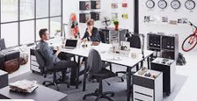
Kancelář
Před vstupem do kanceláře vedoucího je vhodné si zkontrolovat zapnuté knoflíky a zipy, případně přičísnout vlasy a zapřemýšlet nad svou vůní.
Silný parfém není žádán a může dokonce zhoršovat pracovní vztahy.
Stejně jako lechtivé vtipy nebo dvojsmyslné narážky.
Vyhýbejte se všemu, co by mohlo kolegovi vadit, včetně zapáchajícího jídla.

Slide 14


Oblékání na pracovišti
Styl oblékání v práci, pro pracovní jednání, styk se zákazníky a klienty je nazýván business Dress code.
některé firmy a některé profese vyžadují konkrétní pravidla oblékání.
business oblečení ženy:
  zásadně by žena neměla volit oblečení nápadné a výstřední,
  rozlišujeme oblečení na casual dress (lze vybrat oblečení sportovního charakteru, kalhoty nebo sukně) a business dress (pro obchodní a podobná jednání je vhodné zvolit šaty, kostým, vhodné barevné punčochy a střevíce),
  běžně nosí kalhoty kombinované se sakem nebo jen svetříkem, další variantou je kostým, kalhotový.

Slide 15

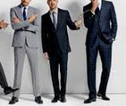
Oblékání na pracovišti
business oblečení muže:
  netrvá na šedém obleku s kravatou a jejich nošení od rána,
  dle jeho pracovního protějšku a prostředí , např. vzorovaná saka, pestřejší kravaty i košile, semišové boty místo kožených nebo i méně společenské kalhoty.

Slide 16


Timemanagement
= řízení času či hospodaření s časem,
soubor dovedností pro lepší využití svého času k dosažení produktivity.
nepatří jen do života manažerů, ale i do každého z nás,
úzce propojuje profesní život s osobním.
neexistuje univerzální model.
existují obecně platné principy, jejichž dodržováním rozhodně zlepšíme nakládání se svým časem.

Slide 17

Timemanagement
Stanovení cílů
Cíle jsou důležité, pokud je nemáme, nemůže dělat žádné plány na postup.
Bez cílů také rychle ztrácí motivaci, protože mu jeho snažení může připadat nesmyslné a bezcílné.
ujasnit cíle v několika různých oblastech svého života:
  v profesní (studijní),
  duševní (schopnosti),
  rodinné a společenské,
  duchovní (smysl života) a
  finanční.

Slide 18

Timemanagement
Cíle by měly být:
  dosažitelné - aby člověka bavilo na nich pracovat a mohl mít radost z úspěchu.
  měřitelné - tak, aby se dalo zjistit, zda se naplnily a formulovány pozitivně.
Napsaný cíl je splnitelnější, než ten v hlavě, proto je dobré si své cíle vést v písemné podobě.
Člověk by se měl na své cíle soustředit a snažit se dělat především ty aktivity, které pomáhají naplňovat jeho cíle.
Každý cíl by měl být SMART (specifický, měřitelný, akceptovatelný, realizovatelný, terminovaný).

Slide 19
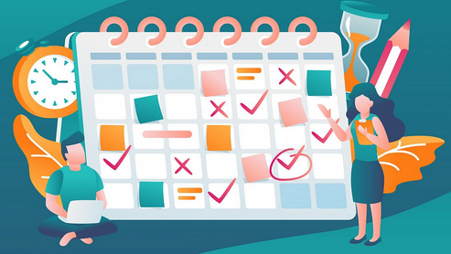
Timemanagement
denní plánování - plánovat si 60 % dne, 40 % je na nečekané události a nejrůznější vyrušení.
Cíle:
roční plán – cíle na další rok a plánované akce,
měsíční plán,
týdenní plán – přehled nad týdnem, lze úkoly přemisťovat a prohazovat, eliminujeme stres, na jednom papíře, dobré stanovit si den, kdy připravit plán na následující týden, nástroje k přípravě plánu: tužka, guma, papír, MS Outlook nebo MS Excel, Smartphony synchronizované s PC.
denní plán – plány na další den doporučujeme naplánovat před odchodem z práce, úkoly, které jste nestihli, přesuňte hned na následující pracovní den.

Slide 20

Timemanagement- stanovení priorit
Priorita A – věci je potřeba vyřídit co nejdříve (dnes).
Priorita B – věci nemusejí být vykonány dnes, jsou důležité pro dosažení cílů, je dobré každý den pracovat na alespoň jednom úkolu s prioritou B.
Priorita C – úkoly jsou nutné, nejsou důležité pro dosažení cílů, je nejlépe je delegovat nebo odmítnout.
Priorita D – těmto věcem nemá příliš smysl se věnovat, i přesto, že mohou být zábavnější než úkoly s vyšší prioritou. Nevedou však k cílům.

Slide 21

Timemanagement - žrouti času
nedostatečné, ale i přílišné věnování se danému bodu je žroutem času.
  Psací stůl – pořádek na něm i v něm, ve skříních
  Archivace dokumentů – papírová, počítačová
  Email versus osobní kontakt
  Telefonní či osobní konverzace
  Cíle a priority, naplánované úkoly
  Sběr informací
  Porady, schůze – příprava, časové vymezení
  Prokrastinace, sebekázeň, netrpělivost
  Hlučné prostředí
  Vyřizování osobních záležitostí a
  Povídání s kolegy

Slide 22
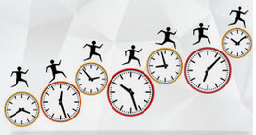
Timemanagement
Mezi nejčastější zloděje času patří nestanovené priority a cíle, neplánování, dělání příliš věcí najednou, neschopnost říci ne, vyrušování jinými lidmi, odkládání atp.
Pravidla pro účinný Timemanagement:
  dělat věci podle stanovených priorit
  delegovat povinnosti
  efektivně využívat pomůcky
  systematické plánování času
  umět říci NE
  informovanost
  rušivé vlivy a časové rezervy (60% plán a 40% spontánní prac. aktivity)

Slide 23
